Slide 1
Споры вокруг романа И.С.Тургенева «Отцы и дети»
Стригачева Татьяна Николаевна, учитель русского языка и литературы

Slide 2
«У меня по поводу «Отцов и детей» составилась довольно любопытная коллекция писем и прочих документов… В то время как одни обвиняют меня в оскорблении молодого поколения, в отсталости, в мракобесии, извещают меня, что «с хохотом презрения сжигают мои фотографические карточки», — другие, напротив, с негодованием упрекают меня в низкопоклонстве перед самым этим молодым поколением».
И.С.Тургенев

Slide 3
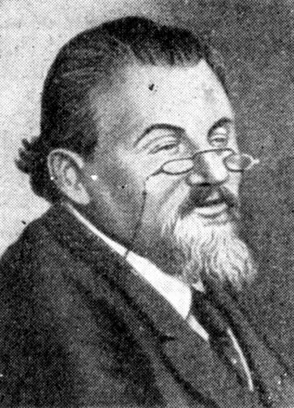
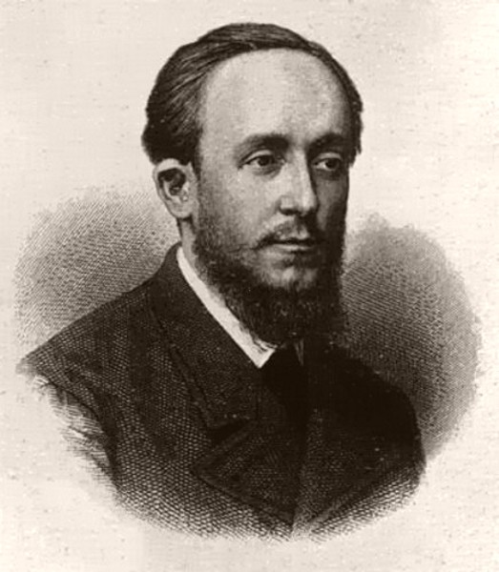
М.Антонович «Асмодей нашего времени»: «карикатура на современную молодёжь»
Д.Писарев «Базаров»: «России на данном этапе требуются именно такие люди»

Slide 4
Базаров-нигилист
« – Гм!.. Действовать, ломать… – продолжал он. – Но как же это ломать, не зная даже почему?
– Мы ломаем, потому что мы сила, – заметил Аркадий. Павел Петрович посмотрел на своего племянника и усмехнулся.
– Да, сила – так и не дает отчета, – проговорил Аркадий и выпрямился.
-- … Сила! И в диком калмыке и в монголе есть сила – да на что нам она? Нам дорога цивилизация, да-с, да-с, милостивый государь; нам дороги ее плоды»

Slide 5
«И если он называется нигилистом, то надо читать: революционером» (Письмо И. С. Тургенева К. К. Случевскому)
Б.Кустодиев «Большевик» 1919г.

Slide 6
Базаров-нигилист
«И природа пустяки в том значении, в каком ты ее понимаешь. Природа не храм, а мастерская, и человек в ней работник»
« …изучать отдельные личности не стоит труда. Все люди друг на друга похожи как телом, так и душой; у каждого из нас мозг, селезенка, сердце, легкие одинаково устроены; и так называемые нравственные качества одни и те же у всех: небольшие видоизменения ничего не значат. Достаточно одного человеческого экземпляра, чтобы судить обо всех других. Люди, что деревья в лесу; ни один ботаник не станет заниматься каждою отдельною березой»

Slide 7
Современник Тургенева поэт В.С.Курочкин вот как описал Базарова:
Внёс с собою он цинический,
Некий запах хирургический.
И лягушку за лягушкой
Истреблять пошёл в селенье
Полон духа разрушенья.
- Каково отношение Курочкина к Базарову?

Slide 8
Атомная сказка
Эту сказку счастливую слышал
Я уже на теперешний лад,
Как Иванушка во поле вышел
И стрелу запустил наугад.
Он пошёл в направленьи полёта
По сребристому следу судьбы
И попал он к лягушке в болото
За три моря от отчей избы.
- Пригодится на правое дело! -
Положил он лягушку в платок.
Вскрыл ей белое царское тело
И пустил электрический ток.
В долгих муках она умирала,
В каждой жилке стучали века,
И улыбка познанья играла
На счастливом лице дурака.
2 февраля 1968

Slide 9
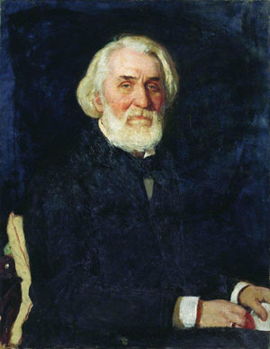
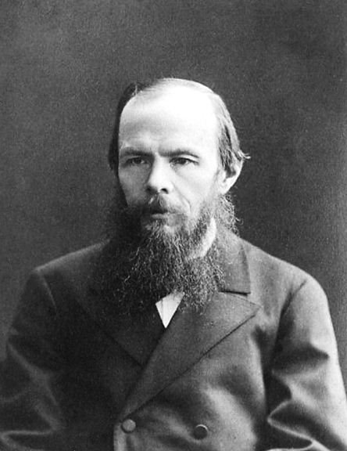
Ф.М.Достоевский: «Жертва своей собственной сухой и отвлечённой теории»
И.С.Тургенев: "...никто, кажется, не подозревает, что я попытался в нем представить трагическое лицо - а все толкуют: - зачем он так дурен? или - зачем он так хорош?"

Slide 10
«…Если читатель ______________ Базарова со всей его грубостью, бессердечностью, безжалостной сухостью и резкостью, если он его ___________________, повторяю я, - я виноват и не достиг своей цели».

Slide 11
«…Если читатель не полюбит Базарова со всей его грубостью, бессердечностью, безжалостной сухостью и резкостью, если он его не полюбит, повторяю я, - я виноват и не достиг своей цели».

Slide 12
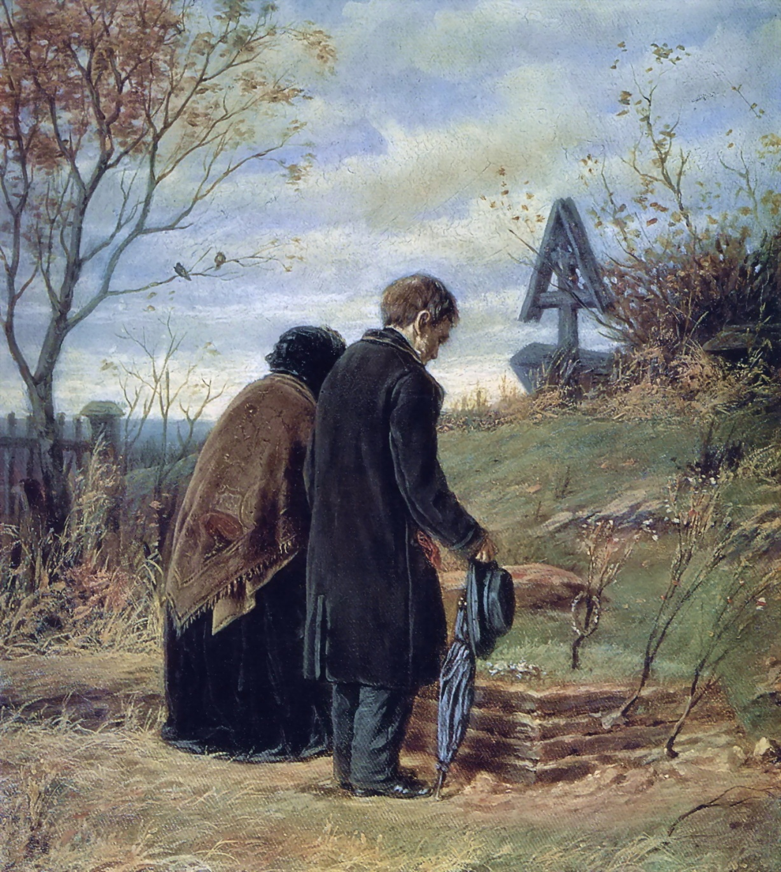
В.Г.Перов «Старики-родители на могиле сына» 1874г.

Slide 13
«… Базаровы – наши блудные дети» (А.И.Герцен)

Slide 14
И.Глазунов «Возвращение блудного сына» 1968г.

Slide 15
Домашнее задание
Могла ли любовь спасти Базарова?
Базаров и Павел Петрович Кирсанов – люди разные или похожие?
Почему семейное счастье обретают только отец и сын Кирсановы?
Базаров – победитель или побеждённый?
Является ли Базаров сильной личностью?

